Slide 1
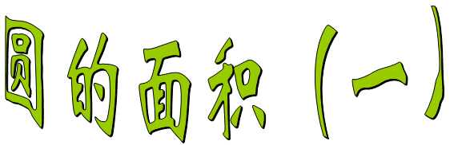
北师大版 六年级上册 第一单元 圆
问题
探究
拓展
练习

Slide 4


O
圆的面积是正方形面积（半径的平方）的3倍多一些。

Slide 6
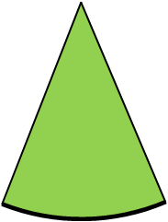
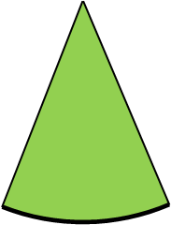

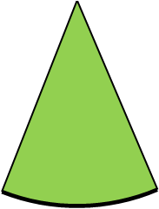

Slide 7









Slide 8

















Slide 9
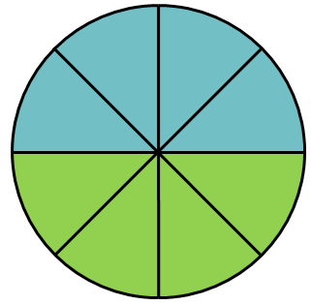

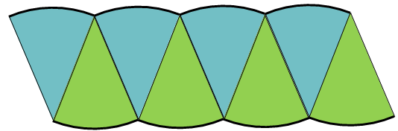
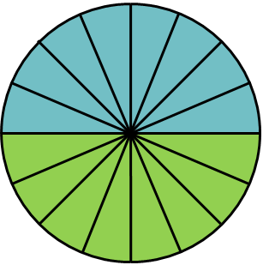
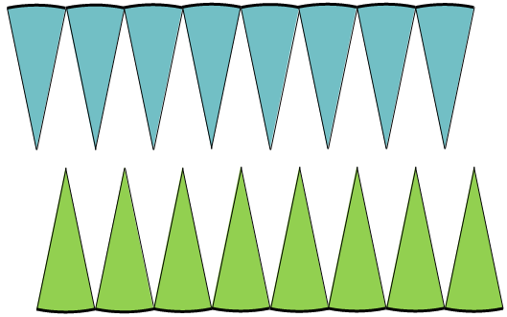
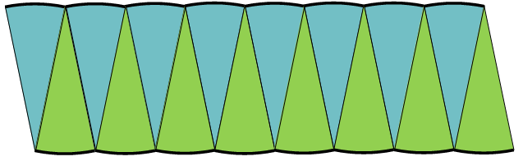

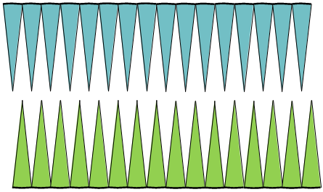
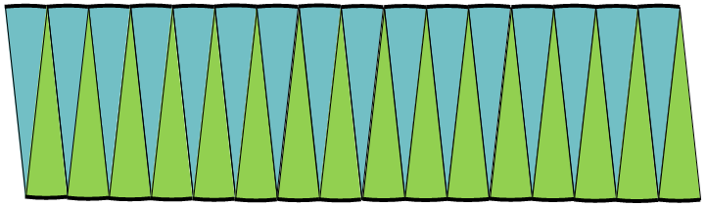

Slide 10

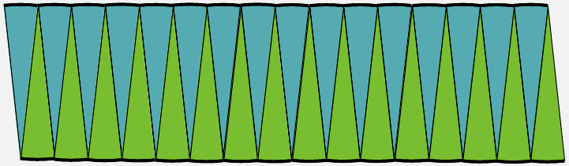



高
C÷2
底
圆的面积
平行四边形的面积
平行四边形的面积＝底×高
圆周长的一半
圆的半径
×
圆的面积
2
×

Slide 11

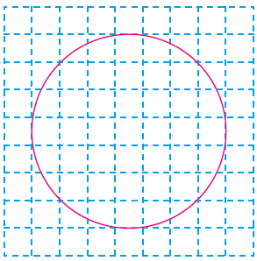
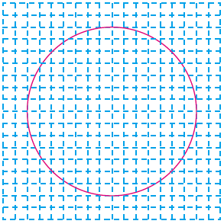
1.你能利用方格估计下图中圆的面积吗？
圆的面积大约是
（ ）个小方格。
圆的面积大约是
（ ）个小方格。
37
148

Slide 12
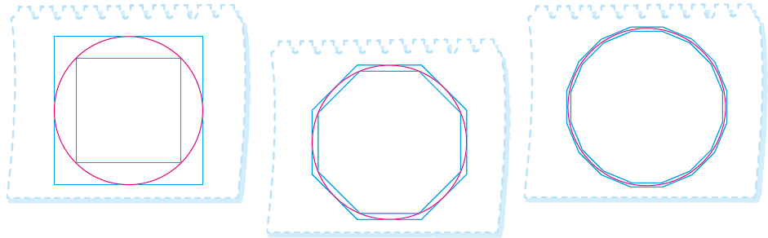
2.看一看，比一比，你发现了什么？

Slide 13

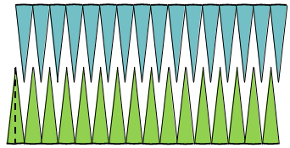

3.如图，把一个圆分成若干等份后，还可以拼
成近似的长方形。拼成的图形与原来的圆之
间有什么联系？推导一下圆的面积计算公式。

Slide 14
宽
C÷2
长
圆的面积
长方形的面积
长方形的面积＝长×宽
圆周长的一半
圆的半径
×
圆的面积
2
×

Slide 15



